Slide 1
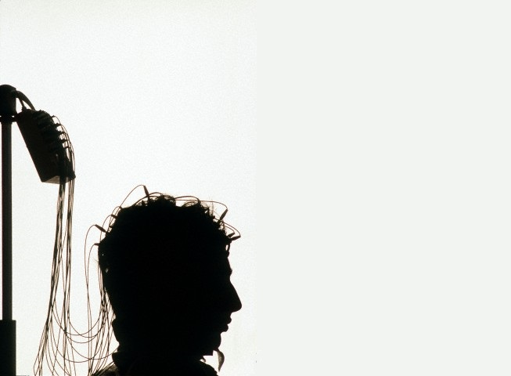
Исследование с участием человека:
5 правил работы со здоровыми добровольцами

Slide 2

1. Успокойте испытуемого
будьте дружелюбны
вкратце расскажите про исследование
поясняйте свои действия на каждом этапе исследования на испытуемом

Slide 3

2. Мотивируйте испытуемого
расскажите испытуемому про цель исследования
отметьте его значимость для исследования
обеспечьте обратную связь с испытуемым, если он захочет следить за вашими исследованиями

Slide 4

3. Дайте четкие инструкции выполнения задания
напишите инструкцию, чтобы не вспоминать ее каждый раз
ответьте на вопросы
убедитесь в правильном понимании задания

Slide 5
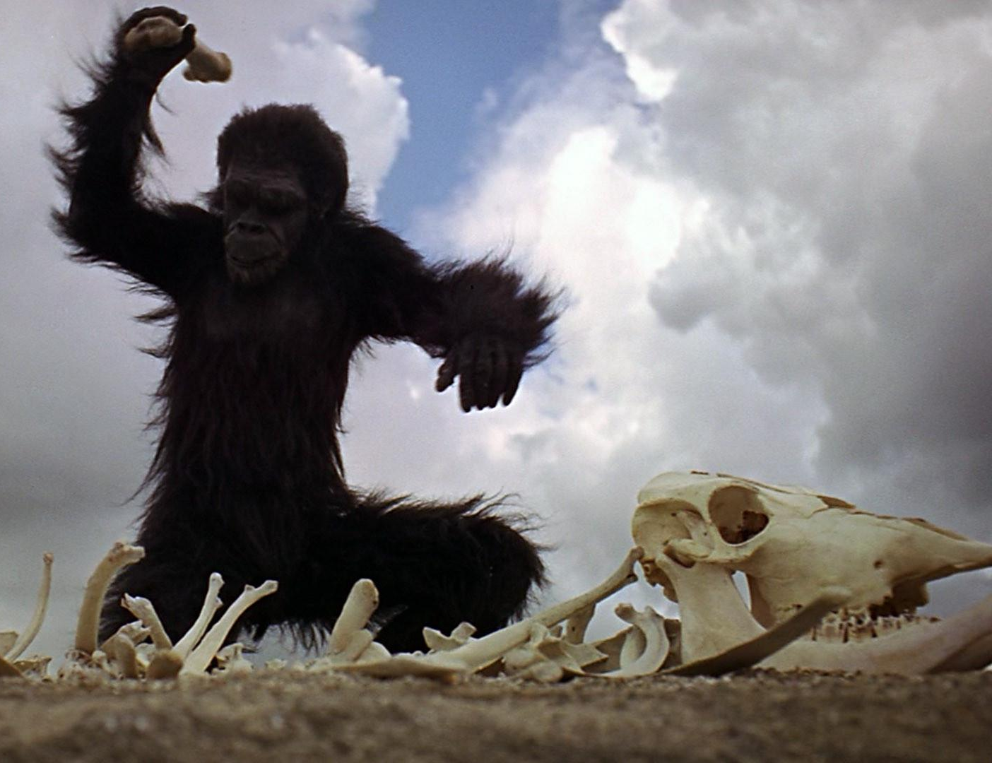
4. Убедитесь в уверенном выполнении задания испытуемым
объясните необходимость обращаться к вам при возникновении проблем
осведомитесь, удобно ли испытуемому
дайте время потренироваться

Slide 6

5. Не утомляйте испытуемого
определите оптимальное время эксперимента
подготовьте оборудование заранее
исключите ожидание в очереди

Slide 7

Провалы при работе с испытуемыми

Slide 8
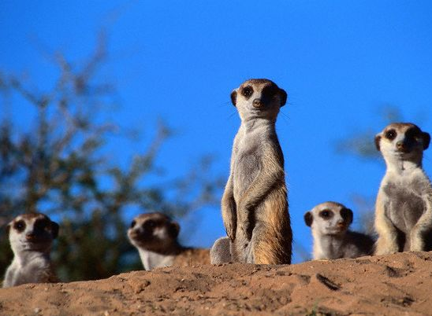
Очередь? Привет, утомление!

Slide 9

исследователь
Очень распространенный
случай…
испытуемые

